Slide 1
স্বাগতম

Slide 2
পরিচিতি
আলেয়া খানম
সহকারী শিক্ষক(ICT)
চৌধুরী মালঞ্চ উচ্চ বিদ্যালয়
টাঙ্গাইল সদর,টাঙ্গাইল
akhykhanom@gmail.com
বিষয় : তথ্য ও যোগাযোগ প্রযুক্তি
শ্রেণি: ষষ্ঠ
অধ্যায় : তৃতীয়
পাঠ: ২ (ICT- যন্ত্রপাতি রক্ষণাবেক্ষণ)
সময় : ৫০ মিনিট
Notes:
এই স্লাইডটি শিক্ষকের জন্য, শিক্ষক ইচ্ছা করলে হাইড করে রাখতে পারেন অথবা দেখানো যেতে পারে।

Slide 3
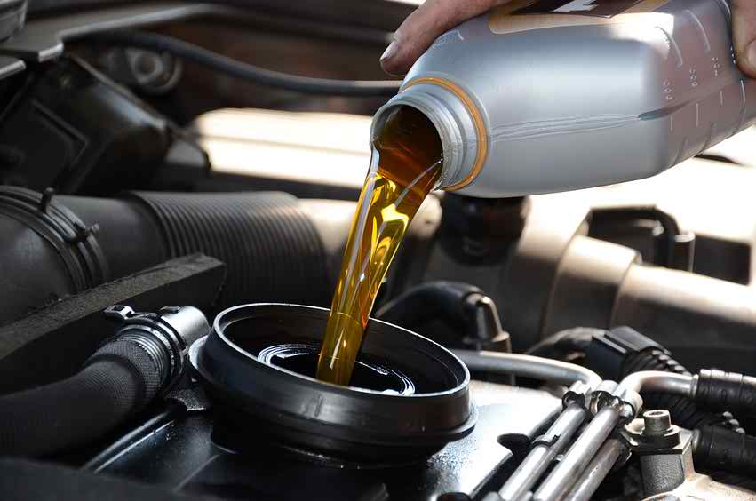
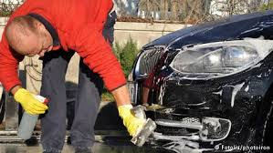
গাড়ির রক্ষণাবেক্ষণ
Notes:
গাড়ি যারা চালায় গাড়ি ভাল রাখার জন্য ইঞ্জিন ওয়েল পাল্টাতে হয়। ঠিক মত রক্ষণাবেক্ষন করতে হয় । কম্পিউটার সে রকম করতে হয় না । তারপরও যদি কিছু বিষয় লক্ষ করি তাহলে কম্পিউটার দীর্ঘদিনের সঙ্গী হয়ে থাকবে।

Slide 4
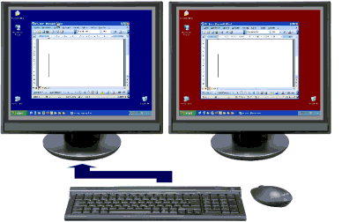
আইসিটি যন্ত্রপাতি রক্ষণাবেক্ষণ
Notes:
শিক্ষক পাঠ শিরোনাম বোর্ডে লিখে দিবেন।

Slide 5
শিখনফল
এই পাঠ শেষে শিক্ষার্থীরা…
১। মনিটর পরিষ্কারের পদ্ধতি বর্ণনা করতে পারবে;
২। কিভাবে কীবোর্ড ও মাউস পরিষ্কার করবে তা বর্ণনা করতে পারবে;
৩। আইসিটি যন্ত্রপাতি রক্ষণাবেক্ষণের প্রয়োজনীয়তা ব্যাখ্যা করতে
পারবে।
5
Notes:
এই স্লাইডটি শিক্ষকের জন্য, শিক্ষক ইচ্ছা করলে হাইড করে রাখতে পারেন অথবা দেখানো যেতে পারে।

Slide 6
মনিটর দুই ধরনের
LCD = Liquid Crystal display
CRT = Cathode Ray Tube
Notes:
শিক্ষক শিক্ষার্থীদের নিকট প্রশ্ন করতে পারেন- ১। LCD, CRT এর পূর্ণ্রুপ কী? সম্ভাব্য উত্তর : LCD = Liquid Crystal display, CRT = Cathode Ray Tube

Slide 7
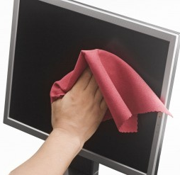
মনিটর পরিষ্কার
নরম সুতি কাপড়
Notes:
শিক্ষক শিক্ষার্থীদের নিকট প্রশ্ন করতে পারেন – ১। মনিটর ব্যবহার করতে কী ব্যবহার করা উচিত? সম্ভাব্য উত্তর: নরম সুতি কাপড় শিক্ষক এ নিয়ে আরো আলোচনা করতে পারেন।

Slide 8
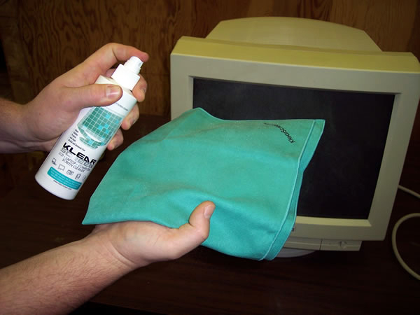
মনিটর পরিষ্কার
Notes:
নরম সুতি কাপড় দিয়ে পরিষ্কারের চেষ্টা করতে হবে না হলে গ্লাস ক্লিনার বা ভিনেগার দিয়ে পরিষ্কার করতে হবে।

Slide 9
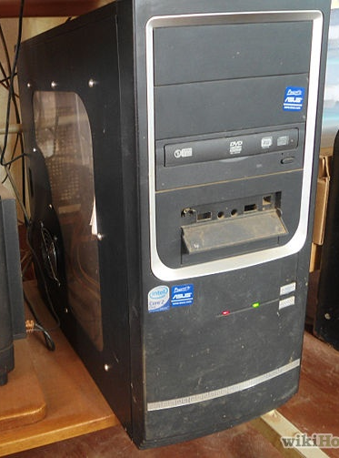
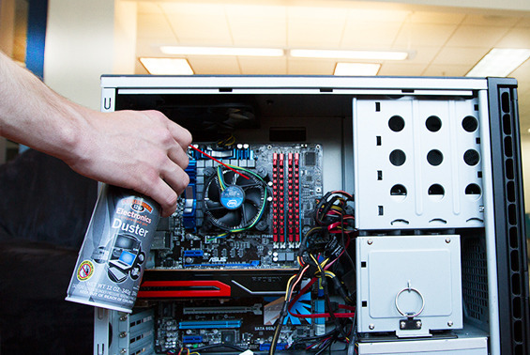
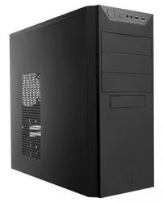
যত্ন নেওয়ার আগে
যত্ন নেওয়ার সময়
যত্ন নেওয়ার পর
Notes:
শিক্ষক শিক্ষার্থীদের নিকট প্রশ্ন করতে পারেন – ১। কম্পিউটারের সঠিক যত্ন নেওয়া না হলে কী সমস্যা দেখা দিতে পারে? সম্ভাব্য উত্তর : কম্পিউটার নষ্ঠ হয়ে যেতে পারে।

Slide 10
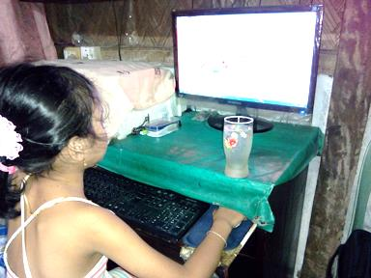
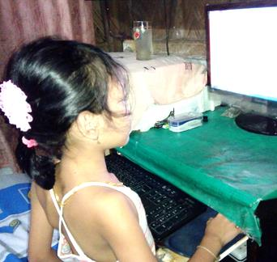
পানি বা তরল
কম্পিউটারের কাছে পানি বা কোনো তরল রাখা উচিৎ নয়।
পানি বা কোনো তরল কম্পিউটার থেকে দূরে রাখা উচিৎ।
Notes:
শিক্ষক শিক্ষার্থীদের নিকট প্রশ্ন করতে পারেন – ১। কম্পিউটারের কাছাকাছি পানি বা তরল রাখা উচিত নয় কেন? সম্ভাব্য উত্তর: কম্পিউটারের কাছাকাছি পানি বা তরল রাখলে সেটা পড়ে কম্পিউটারের ক্ষতি হতে পারে।শর্ট সার্কিট হতে পারে।তাই না রাখাই ভাল

Slide 11
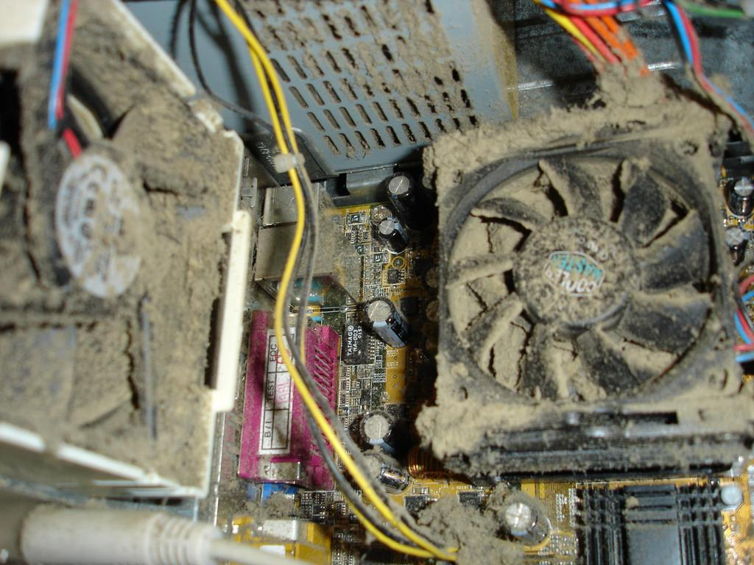
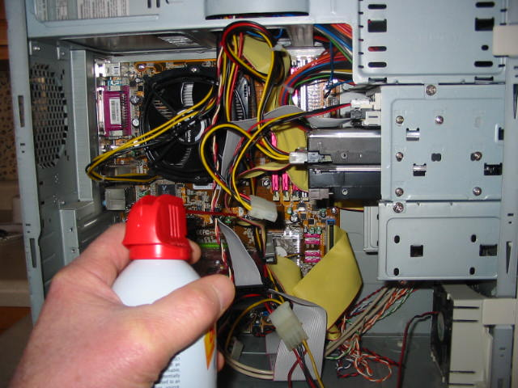
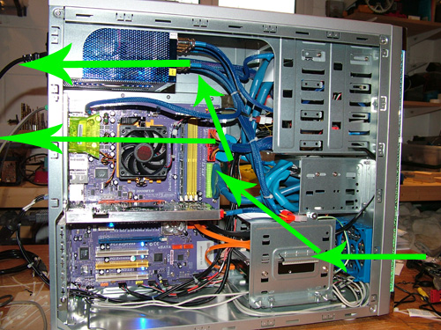
ধুলোবালি
?
ধুলোবালি মাখা নোংরা কম্পিউটার
পরিষ্কার করার পর হাওয়া চলাচলের উপযোগী কম্পিউটার
কম্পিউটার পরিষ্কার করা হচ্ছে
masud89bd@gmail.com
Notes:
কম্পিউটারে ধুলো জমেছে কিনা মাঝেমাঝে দেখে পরিষ্কার করতে হবে। তা না হলে কম্পিউটার তাড়াতাড়ি নষ্ট হয়ে যাবে।

Slide 12
একক কাজ
মনিটর পরিষ্কার করতে নরম কাপড় ব্যবহার করতে হয় কেন?

Slide 13
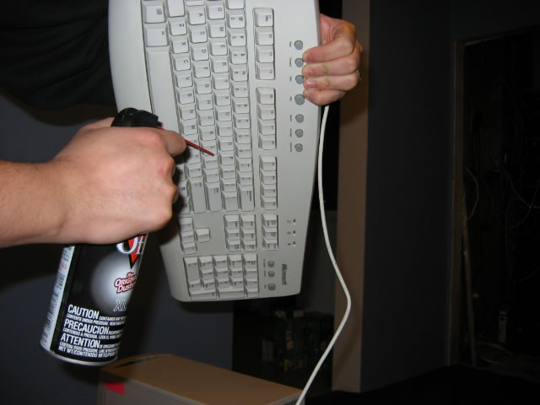
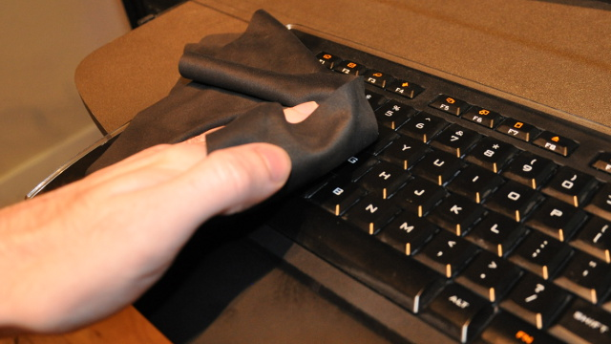
কীবোর্ড পরিষ্কার
Notes:
শিক্ষক শিক্ষার্থীদের নিকট প্রশ্ন করতে পারেন – ১। কীবোর্ড পরিষ্কার রাখার প্রয়োজনীয়তা কী? সম্ভাব্য উত্তর : কটন বাড, ব্রাশ, কাপড় দিয়ে প্রত্যেকটি কী’র চারপাশে পরিষ্কার করে তারপর উল্টো করে ঝাকি দিয়ে সুতি কাপড় মুছেলেই কী বোর্ড পরিষ্কার হয়ে যাবে। এটি না করলে কম্পিউটার নষ্ট হওয়ার সম্ভাবনা থাকে।

Slide 14
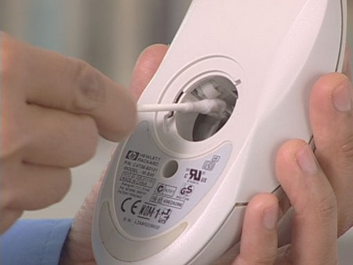
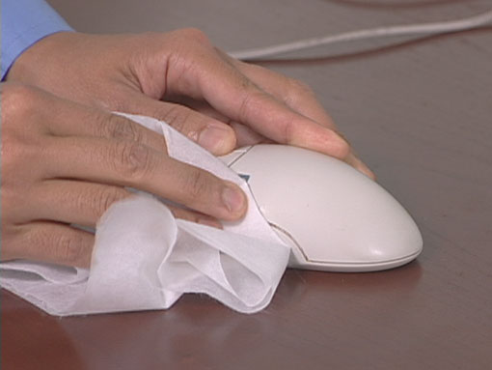
মাউস পরিষ্কার
Notes:
শিক্ষক শিক্ষার্থীদের নিকট প্রশ্ন করতে পারেন – ১। মাউস পরিস্কার করা উচিত কেন?সম্ভাব্য উত্তর: যেখানে যেখানে ময়লা জমেছে কটন বাড দিয়ে সেটা পরিষ্কার করে নরম সুতি কাপড় দিয়ে মুছে দিতে হবে। তাহলে মাউস্টি দীর্ঘদিন ব্যবহার করা যেতে পারে।

Slide 15
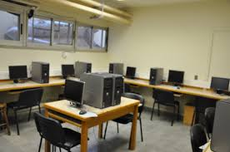
দলগত কাজ
আমাদের ল্যাবের কম্পিউটারগুলোর মনিটর, কী-বোর্ড এবং মাউসগুলো পরিষ্কার করার জন্য কী কী করতে হবে?
Notes:
শিক্ষার্থী যদি ৩০ জন হয় তাহলে তাদেরকে ৫ দলে বিভক্ত করে দলগত কাজ দেওয়া

Slide 16
মূল্যায়ন
এসো আবার চেষ্টা করি
এসো আবার চেষ্টা করি
এসো আবার চেষ্টা করি
১। কীবোর্ড কিসের সাহায্যে পরিষ্কার করতে হয়।
উত্তরটি সঠিক
(ক) গ্লাস ক্লিনার
(খ) কটন বাড
(গ) নরম সুতি কাপড়
(ঘ) পানি

Slide 17
মূল্যায়ন
অনুছেদটিভ পড় এবং ১ও ২ নং প্রশ্নের উত্তর দাও:
ভুল করে জানালা খোলা রেখেই সালমা বাবা -মার সাথে কক্সবাজার বেড়াতে গিয়েছিল। বাসায় ফিরে এসে দেখে তার মাউস ও কীবোর্ড ঠিক মত কাজ করছে না।
১। সালমার কম্পিউটারের মাউস ও কীবোর্ড ঠিক মত কাজ না করার কারণ -
i. কক্ষটিতে অতিরিক্ত ধুলাবালির প্রবেশ
ii. কম্পিউটার কক্ষে এয়ারকন্ডিশনার ব্যবহার না করা
iii. কম্পিউটার রক্ষণাবেক্ষণে অসতর্কতা
নিচের কোনটি সঠিক?
ক। i ও ii
খ। i ও iii
গ। ii ও iii
ঘ। i, ii ও iii
ভুল উত্তর
ভুল উত্তর
ভুল উত্তর
সঠিক উত্তর

Slide 18
বাড়ির কাজ
কম্পিউটার রক্ষণাবেক্ষণের জন্য পাঠে উল্লেখ করা হয়েছে এমন উপকরণগুলোর তালিকা তৈরি কর।

Slide 19
ধন্যবাদ
19

Slide 20
কৃতজ্ঞতা স্বীকার
শিক্ষান্ত্রণালয়, মাউশি, এনসিটিবি ও এটুআই-এর সংশ্লিষ্ট কর্মকর্তাবৃন্দ
এবং কন্টেন্ট সম্পাদক হিসেবে যাঁদের নির্দেশনা, পরামর্শ ও তত্ত্বাবধানে এই মডেল কন্টেন্ট সমৃদ্ধ হয়েছে তারা হলেন-
জনাব মোঃ কবির হোসেন সহকারী অধ্যাপক, টিটিসি, ঢাকা
জনাব মির্জা মোঃ দিদারুল আনাম প্রভাষক, টিটিসি, ঢাকা
জনাব মোঃ আহসানূল আরেফিন চৌধুরী সহকারী অধ্যাপক, টিটিসি, ঢাকা

